Slide 1


Slide 2
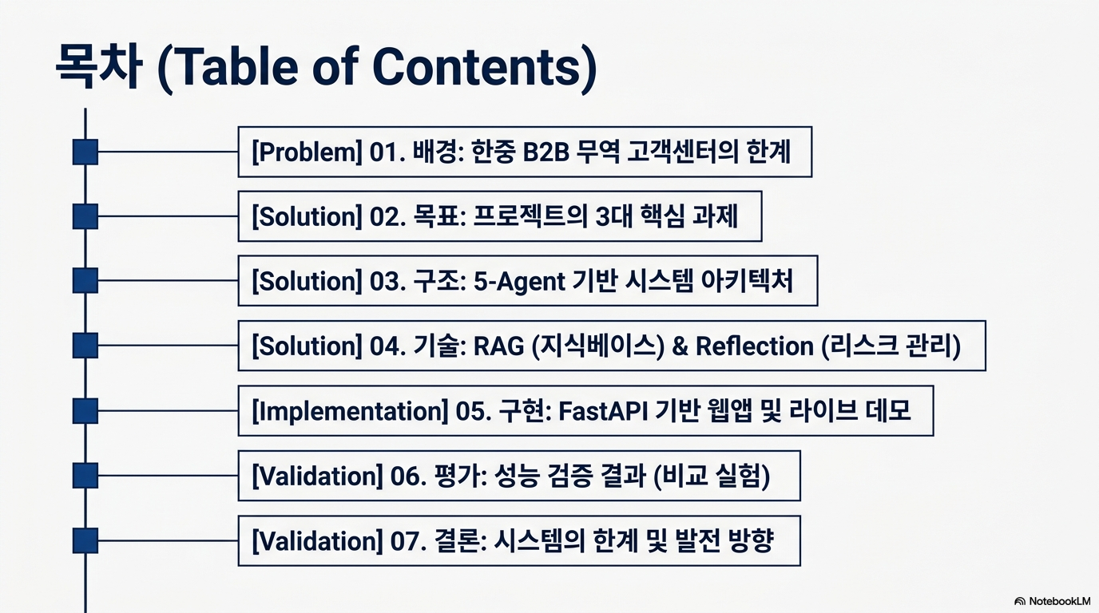

Slide 3
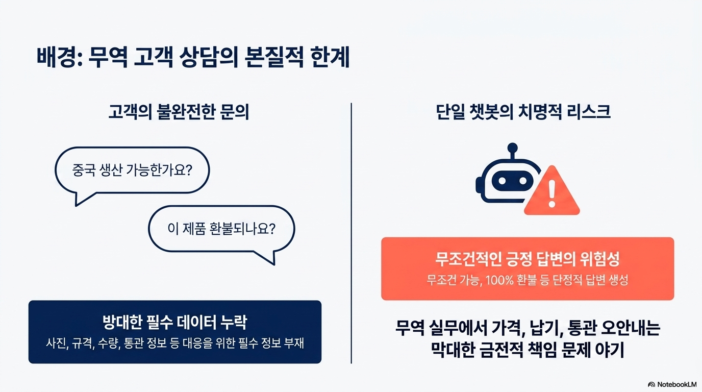

Slide 4
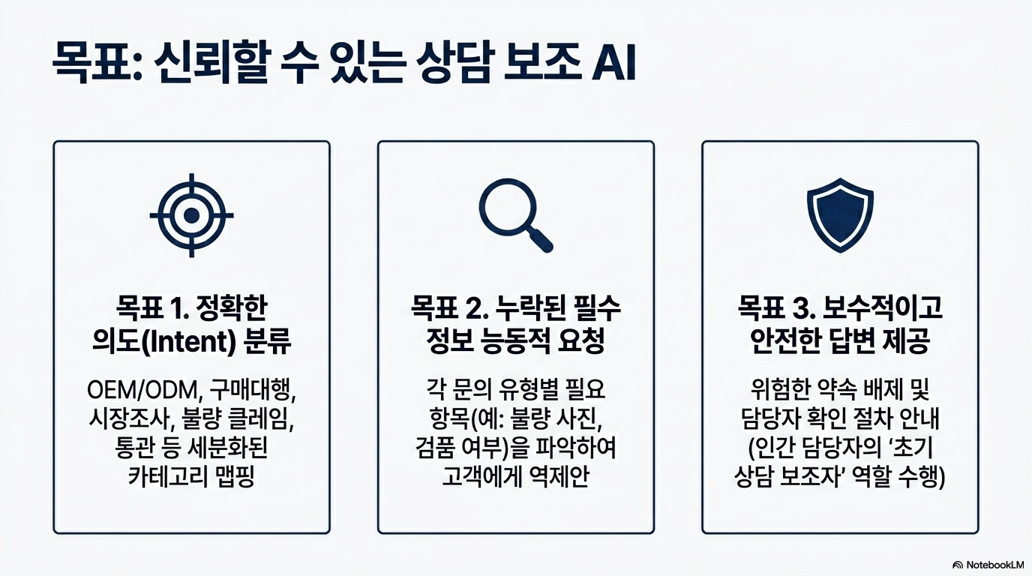

Slide 5
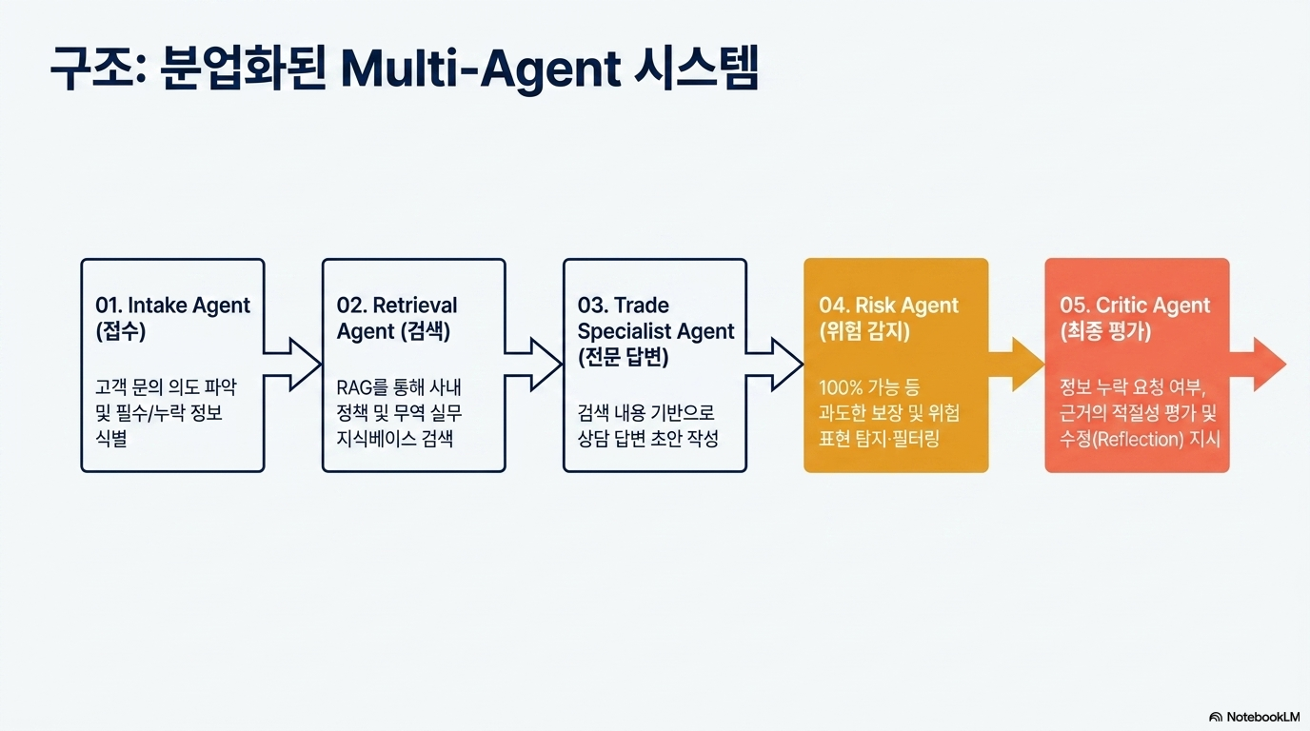

Slide 6
TradeCare-Agent
RAG 지식 베이스 출처
답변 생성 전에 문서화된 윤항무역 지식을 먼저 검색합니다.
출처 파일
data/knowledge_base/*.md
company_profile.md
services_oem_odm.md
services_purchasing_agent.md
defect_claim_process.md
logistics_customs_basic.md, faq.md
수집/정리 기준
윤항무역 서비스 범위
홈페이지 서비스 안내 정보
운영자가 제공한 상담 규칙
업무 유형별 필수 확인 정보
확인 전 단가, MOQ, 환불, 통관 확정 금지 규칙
단일 LLM 대비 강점
회사 정책 기반 답변
업무별 누락 정보 요청
과장된 가능 여부 답변 감소
검색 후 Risk/Critic 검토 수행
예시 검색 흐름
OEM/ODM 문의 -> services_oem_odm.md + quotation_required_fields.md 검색 -> 사진, 사양, 수량, 로고/패키지, 납기를 요청하고 확정 표현을 피함
아키텍처 정당성: Retrieval은 근거를 제공하고, Risk는 위험한 확정 표현을 제거하며, Critic은 답변이 검색된 제약을 따르는지 검토합니다.

Slide 7
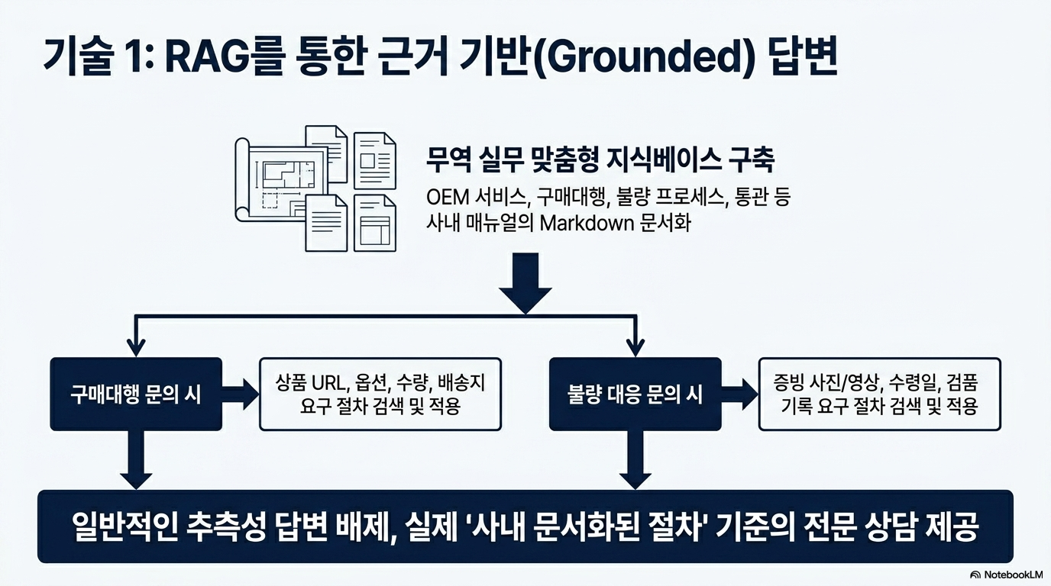

Slide 8
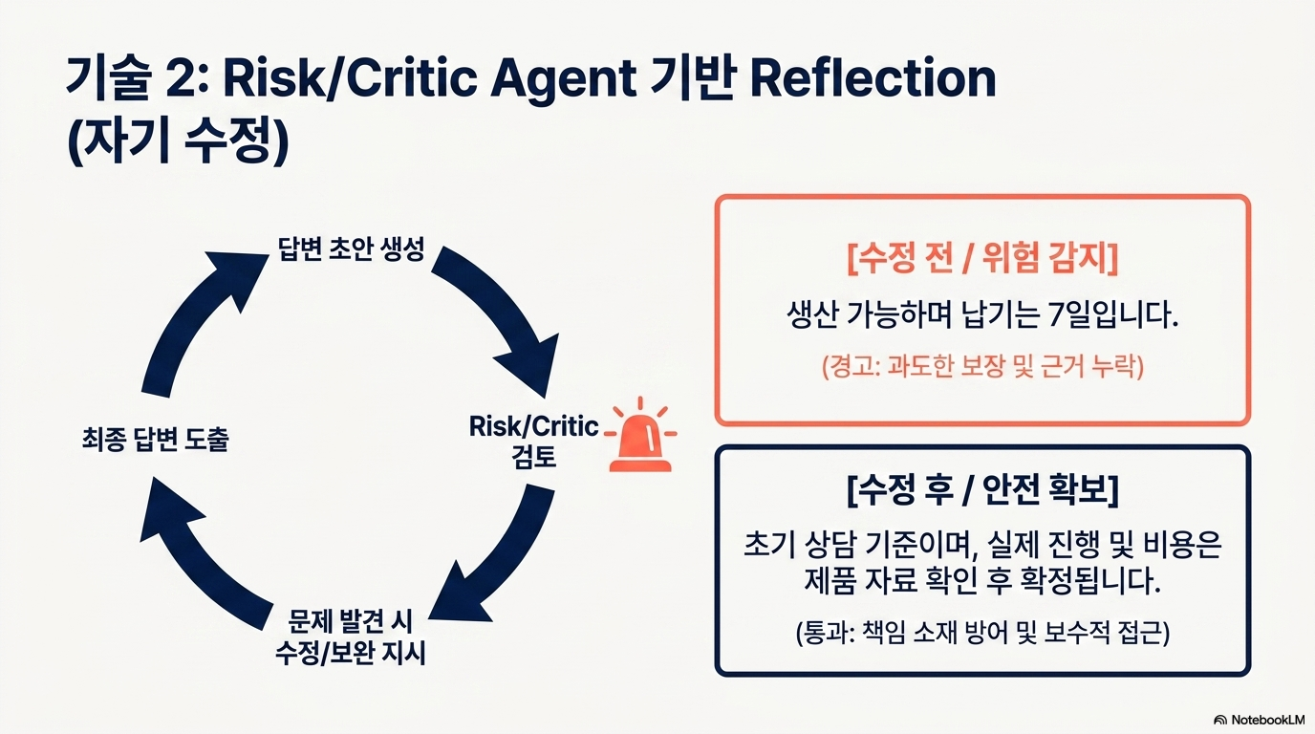

Slide 9
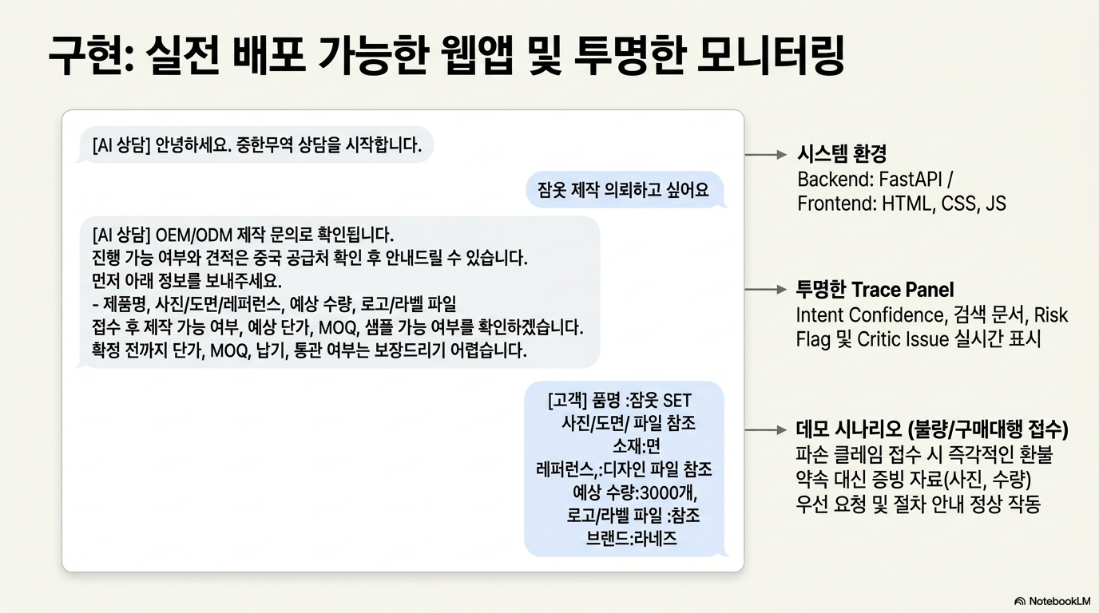

Slide 10
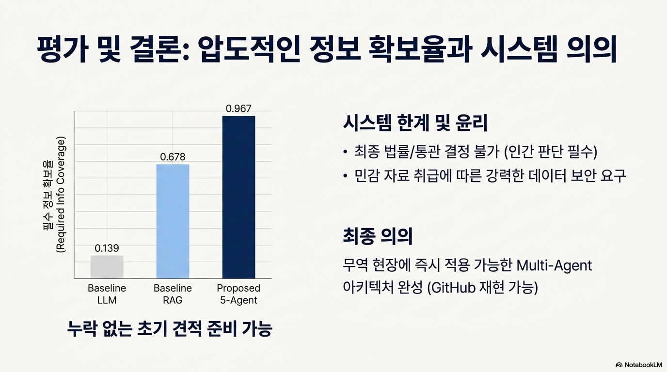

Slide 11
TradeCare-Agent
고객 응대 답변 품질 비교
같은 OEM/샘플 제작 문의를 필수 정보 포함률과 위험 표현 통제 기준으로 비교합니다.
일반 GPT
단일 답변
일반적인 OEM 설명 제공
이미지, 사양, 패턴, 수량, 로고/패키지, 배송지를 빠뜨릴 수 있음
공급처 확인 전에도 지나치게 확정적으로 들릴 수 있음
필수 정보 포함 점수: 0.139
GPT + RAG
검색 기반 답변
서비스 문서 참고
일부 누락 정보 요청
별도 Risk Agent 없음
Critic Reflection 루프 없음
필수 정보 포함 점수: 0.678
TradeCare Agent
Multi-Agent + RAG + Reflection
OEM/ODM 의도 분류
회사 업무 규칙 검색
구체적인 접수 체크리스트 요청
MOQ, 샘플비, 납기, 제작 가능 여부를 확인 전 확정하지 않음
필수 정보 포함 점수: 0.967
결론: TradeCare Agent는 불완전한 고객 문의를 실행 가능한 접수 체크리스트로 바꾸고, 근거 기반 답변과 확정 표현 방지를 동시에 수행합니다.

Slide 12
TradeCare-Agent
고객 예상 질문 20개 및 예상 답변 핵심
질문은 발표용으로 핵심 문제명만 압축하고, 답변은 평가에 필요한 Gold Standard 핵심만 표시했습니다.
No. | 핵심 문제 | 예상 답변 핵심 | No. | 핵심 문제 | 예상 답변 핵심
1 | 세관 도착 후 배송 지연 | 지연 원인 확인, 세관 문의, 추가서류 확인 | 11 | 전자제품 중국 수입 관세 | HS Code, FTA 조건, 세금 종류
2 | 중국 무역 계약서 검토 | 필수 조항, 중국 법규, 전문가 검토 | 12 | 원산지증명서 재발급 | 재발급 조건, 신청절차, 유효기간
3 | EU 의류 수출 통관서류 | 통관서류, EU 요건, 작성 유의점 | 13 | 혼적 화물 통관 방식 | 개별/공동 신고 조건과 장단점
4 | 해상운송 발송인 정보 수정 | 수정 가능 여부, 절차, 추가비용 | 14 | CIF/CFR 보험 책임 | 책임 범위, 보험 주체, 비용 차이
5 | 신고 금액 오류 수정 | 수정 신청, 필요서류, 과태료 가능성 | 15 | 통관 지연 시 경매 처분 | 초과 통관 절차, 경매 기준, 사전조치
6 | 식품 중국 수입 검역 | 검역 등록, 제출서류, 검사 항목 | 16 | 중국 업체 수출입 자격 조회 | 공식 조회 채널, 절차, 핵심 확인정보
7 | 세관 화물 압류 원인 | 압류 원인, 처리절차, 기관 문의 | 17 | 항공/해상 운임 계산 | 항공 부피중량, 해상 계산, 운임 기준
8 | FOB 비용 부담 | 발송인/수하인 비용 구분, 분쟁 기준 | 18 | 수하인 화물 포기 비용 | 법적 책임, 부담 비용, 대응 방안
9 | 안전한 결제 방식 | 결제방식 위험도, 수수료, 추천 방식 | 19 | FTA 관세 우대 증빙 | 증빙자료, 원산지증명서, 신청 절차
10 | 운송 중 해손 배상 | 책임 주체, 청구서류, 보험 처리 | 20 | 관세 연체료 감면 | 감면 조건, 필요서류, 불가 사유

Slide 13


